Slide 1
Preuve 1.3 - Géré le patrimoine informatique – Partie PCA PRA

Slide 2
Contexte du TP
Objectifs :
→ Réaliser un PCA PRA (cas fictif)
→ Mise en place de solutions pour contrer les différents scénarios possibles

Slide 3
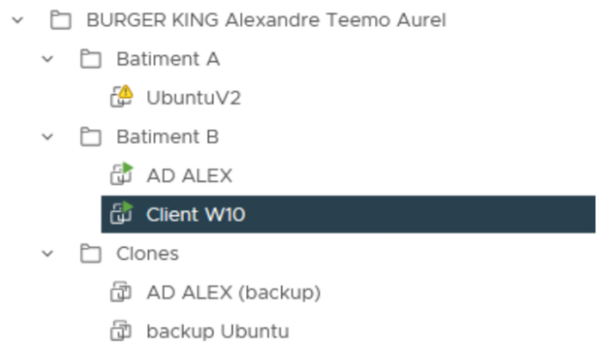
Mise en place de sauvegardes
→ Mise en place de sauvegarde au cas de dégât du SI

